Slide 1
Les évaluations d’impact sur la santé (EIS) : un outil d’évaluation de la performance des politiques publiques ?
Définition et méthodologie
Situation internationale et les activités de l’OMS
Les EIS par rapport aux systèmes de santé
Processus de l’UE
Fondements des EISS
Un exemple franco-suisse
Conclusions et perspectives
Dr. Jean Simos, UNIGE

Slide 2
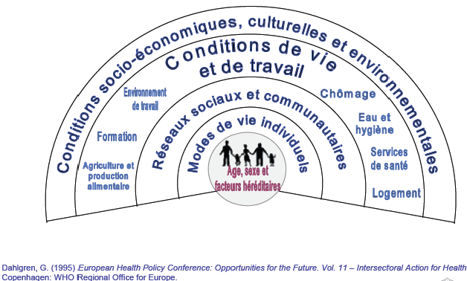
Effets = changements résultant directement ou indirectement d'une intervention ou d'une mesure publique. Ils comprennent les réalisations (outcomes) et les impacts, mais pas les extrants (outputs) (selon Glossaire d'évaluation, Office Fédéral de la Santé Publique, Berne, 2005) Effets voulus Effets non voulus : positifs ; négatifs (ou pervers)
Les effets des politiques publiques
Mise à l'agenda
Évaluation du besoin
d'un programme d'intervention
(needs assessment)
Effets de la politique
évaluation de l'impact
(part du problème résolu)
évaluation de l'outcome
(public cible atteint)
Programmation
évaluation du concept
et du design du programme
(assessment of program theory)
EVALUATION
Mise en œuvre
évaluation du processus (process evaluation)
évaluation des prestations (output)
Adapté de Knoepfel/Larrue/Varone (2001) - D'après aussi K. Horber-Papazian
Notes:
2

Slide 3
L’évaluation d’impact sur la santé (EIS - HIA)
Définition (selon le Gothenburg Consensus Paper, OMS, 1999) EIS = combinaison de procédures, de méthodes et d’outils par lesquels une politique, un programme ou un projet peut être évalué selon ses effets potentiels sur la santé de la population (positifs ou négatifs, directs ou indirects) et la distribution de ces effets au sein de la population
L’EIS sert :
comme outil d’aide à la décision (surtout des « décisions à externalités sanitaires ») : possibilité de minimiser les impacts négatifs et de renforcer les effets positifs sur la santé avant que le processus décisionnel ne soit terminé,
à la meilleure information des décideurs,
à améliorer la transparence du processus décisionnel vis-à-vis du public
à lutter contre les inégalités en matière de santé

Slide 4
Méthodologie : les différentes étapes d’une EIS
La sélection (screening), ou dépistage ou tri pré-liminaire, qui détermine s’il y a lieu d’effectuer une EIS
Le cadrage et analyse sommaire (scoping) ou délimitation et définition de l'étude ; c'est l’examen de la portée qui établit les termes de référence pour l’EIS (le type d’évaluation à réaliser, le comment et le pourquoi)
L’évaluation, qui examine le potentiel de l’objet évalué à affecter positivement ou négativement la santé
Le rapport, qui expose les résultats de l’évaluation, rassemble les données probantes et prépare la prise de décision
Le suivi de la mise en œuvre des changements proposés et la post-évaluation

Slide 5
Les différents types d’EIS
 | Desktop | Rapide | Complète
Acteurs | Fonctionnaire responsable dans une organisation | Analyste Experts | Équipe d’évaluation Experts Groupe de pilotage
Informations / Données probantes | Déjà disponibles | Déjà disponibles | Déjà disponibles Collecte de nouvelles données
Outils | Surtout les données prob. de la littérature Consultation de fonctionnaires | Surtout les données prob. de la litt. Consultation d’experts | Revues de littérature, études, processus participatifs, etc.
Temps | Jours | Semaines à mois | Mois à année
Budget (ind.) | 0-1’000 € | 1’000-10’000 € | 10’000-100’000 €
Notes:
5

Slide 6
Le contexte international
Incitation à introduire les EIS : OMS + UE (art. 152 Traité d’Amsterdam, Protocole de Kiev, projet PHASE, Programme Santé Publique 2008-2013, Déclaration de Rome du 18.12.2007, systématisation et évolution des RIA en IIA depuis 2007 pour les principales décisions de la Commission)
Plusieurs pays en Europe, à différents niveaux : UK (+ Ecosse / Irlande / Pays de Galles ; Londres et autres villes), Pays-Bas, Suède, Norvège, Finlande, Länder allemands, Slovénie, Pays Baltes …
Québec (art. 54 Loi sur la santé) et autres provinces Canadiennes, certains Etats ou villes des USA (p. ex. San Francisco), Australie, Nouvelle-Zélande, Thaïlande, …
Suisse (PLF-EIS, loi fédérale), France, Afrique …

Slide 7
L’EIS sur les systèmes de santé (HSIA)
Conseil de la santé UE (2002) et réflexions sur mobilité des patients et développement des systèmes de soins → quelles interconnexions avec politiques UE ?
Groupe de travail sur EIS et systèmes de santé (2004)
Méthodologie EISS « Health System Impact Assessment Cube » préparée avec l’Observatoire européen pour les systèmes et politiques de santé (2005-06) cas de figure analysés (études rétroactives) :
maniement manuel de charges lourdes dans les systèmes de soins
exposition à l’amiante des travailleurs dans les hôpitaux
temps de travail et gestion des RH dans les hôpitaux
Fonds social européen
Impulsion et lancement sous la présidence portugaise de l’UE, Déclaration de Rome (2007)

Slide 8
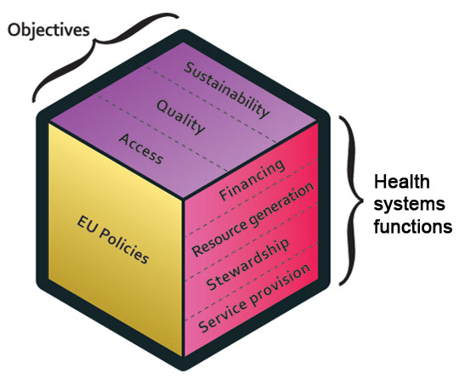
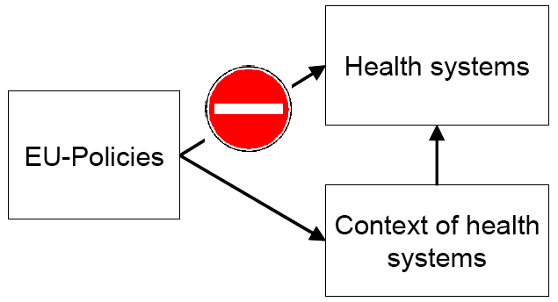
L’EISS (HSIA) - 2
Approche « do it yourself » pour les responsables de la Commission
Site web UE : http://ec.europa.eu/health/health_policies/impact/assessment__tool/index_en.htm
Wismar & Ernst, 2006
Albuquerque & Miguel, 2007

Slide 9
Les activités de l’OMS en soutien des EIS
informations aimablement fournies par le Dr. Carlos Dora et son équipe
EIS pour les industries d’extraction (pétrole, gaz, mines)
élaboration et diffusion d’un modèle-cadre pour les EIS dans ce secteur – présenté à la Conférence de Luanda (11.2010)
développement des capacités pour son utilisation (p. ex. Ghana)
analyse de l’utilisation conjointe d’autres instruments légaux
Intégration de l’EIS dans les programmes techniques de l’OMS
choix des programmes selon l’ampleur de leur impact potentiel sur la santé (phase de sélection)
ex. : programme de vaccination de masse contre la fièvre jaune (achat du matériel, matériel périmé, gestion des déchets solides et gestion des déchets dangereux, sécurité et santé des travailleurs)
ex. : stratégies intersectorielles pour les transports

Slide 10
Les activités de l’OMS en soutien des EIS
EIS et le secteur financier de développement
les banques de développement sont des acteurs financiers-clé pour des projets qui vont avoir un impact majeur sur les déterminants de la santé
leur impact est potentiellement plus grand que celui des agences gouvernementales de développement
ex. des exigences de prêt de l’IFC (PS4)
Rencontres et événements EIS + site web
ex. : Journée du 07.04.2010 à l’OMS (Genève)
ex. : Congrès IAIA 2011 à Mexico
site web régulièrement mis à jour et augmenté

Slide 11
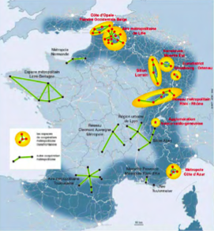
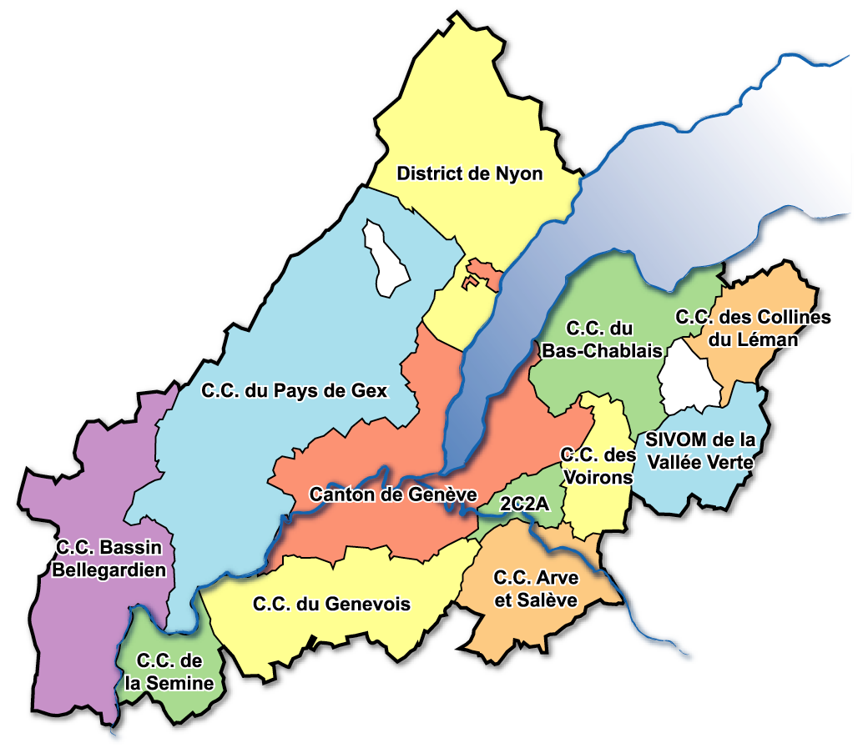
Un exemple d’EIS : le projet d’agglomération (PA) FVG
204 communes (112 françaises, 92 suisses)
770’000 habitants
390’000 emplois (chiffres 2005)
Notes:
Le PA fédère 4 démarches:
Au plan des Etats, il s’inscrit dans le cadre de la politique des agglomérations de la Confédération suisse et de la Coopération métropolitaine de l’Etat français.
Au plan régional, la démarche sera renforcée au travers du label Grand Projet de la Région Rhône-Alpes. Ce label apportera une dynamique nouvelle.
Au plan départemental, des conventions seront passées avec les Conseils généraux des départements français de l’Ain et de la Haute-Savoie dans le cadre des opérations de coopération transfrontalière.

Slide 12
Enjeux de l’agglomération FVG
Échanges transfrontaliers importants : 50’000 frontaliers, 500’000 passages de frontière par jour
Une tendance à la poursuite de la croissance du transport individuel motorisé
Une tendance à l’étalement urbain
Un important déséquilibre dans la répartition habitants-emplois

Slide 13
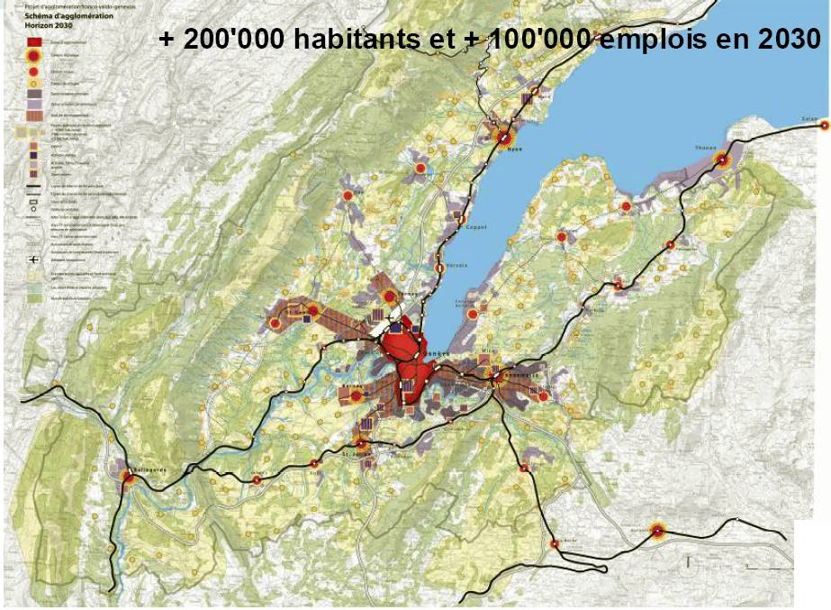
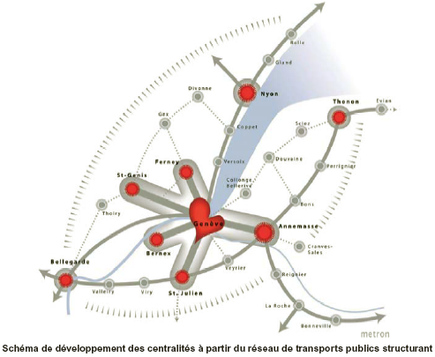
Le schéma d’agglomération
Vision stratégique du PA
Partager un espace de vie commun
Maintenir et développer une qualité de vie dans un cadre attractif
Développer une gouvernance à l’échelle de l’agglomération
Renforcer la vocation internationale de l’agglomération franco-valdo-genevoise
Finalité : Construire ensemble un développement durable
Traduction spatiale des objectifs du PA
Vision à l’horizon 2030, une agglomération compacte, multipolaire et verte pouvant accueillir 200’000 habitants et 100’000 emplois supplémentaires
Notes:
La tendance à l’étalement urbain conduirait à une agglomération déséquilibrée, avec un centre très dense en activités, une ceinture verte et des couronnes d’habitat dispersé générant de graves problèmes de mobilité et d’environnement.
A l’horizon 2030, le schéma d’agglo dessine une agglomération:
Compacte: capable d’accueillir le développement et de répondre aux besoins de mobilité sans gaspiller les ressources environnementales
Multipolaire: rééquilibre la répartition de l’habitat et des emplois tout en valorisant les atouts spécifiques des sites locaux
Verte: préserve ses paysages, son agriculture dynamique et ses zones naturelles et en assurant une forte présence de la nature en ville. Le paysage et les espaces naturels et agricoles constituent le socle vert de l’agglomération, et lui confèrent son caractère de « métropole verte ».

Slide 14
L’évaluation
concerne la comparaison de 2 scénarios de référence modélisés pour les horizons 2020 et 2030:
Un scénario « tendance » (« laisser-faire ») (état sans PA)
Un scénario « PA » (état avec PA) qui se déroule en 2 phases:
À l’horizon 2020, scénario de développement multipolaire intégrant les objectifs des schémas élaborés par les différents territoires (charte, d’aménagement, SCOT, plan directeur cantonal et régional) et du DTPR (Développement des transports publics régionaux)
De 2020 à 2030, scénario de développement compact multipolaire, dans lequel la croissance et la densification de la « ville compacte » sont privilégiées

Slide 15
Méthodologie d’évaluation des scénarios (1)
CE1 : Amélioration de la qualité des systèmes de transport - Mobilité et santé
Estimation des coûts engendrés par l’inactivité physique (sédentarité) au regard des perspectives d’évolution de l’utilisation des modes de déplacements doux (marche et vélo)
CE2 : Encouragement de la densification urbaine – Urbanisme et qualité de vie - Mixité fonctionnelle
Appréciation du degré d’association entre habitants et emplois au regard des évolutions possibles pour les différents types de lieux (cœur d’agglomération, zone urbaine centrale, zone urbaine périphérique, centres régionaux, centralités locales et villages)

Slide 16
Méthodologie d’évaluation des scénarios (2)
CE2 : Encouragement de la densification urbaine – Urbanisme et qualité de vie - Espaces publics extérieurs
Appréciation des espaces publics extérieurs de manière qualitative, en relation avec le paysage
CE3 : Augmentation de la sécurité du trafic
Appréciation de l’évolution des accidents au regard des options de développement des différents modes de transports dans l’agglomération,
CE4 : Réduction des atteintes à l’environnement
Estimation des coûts sur la santé de la pollution de l’air et des nuisances sonores dues au trafic routier

Slide 17
Résultats synoptiques (exemple)
Valeur examinée | 2020 – LF Impacts | 2020 – PA Impacts | Différentiel LF - PA | Remarques
Mobilité et santé | Coûts directs engendrés (mio de CHF/an):12.16 | Coûts directs évités (mio de CHF/an): 11.99 | 24.15 mio de CHF/an | tendance à une diminution des coûts sanitaires avec le PA
Mixité fonctionnelle | cœur agglo :0.86 zone urbaine centrale : 0.58 villages: 0.17 | cœur agglo : 0.82 zone urb. centrale : 0.56 villages : 0.18 | - | réduction spécialisation pour cœur agglo. bon mélange E/H pour zone urb. centrale
Sécurité routière | Coûts totaux estimés (mio de CHF/an) : 292.97 | Coûts totaux estimés (mio de CHF/an) : 239.06 | 53.91 mio de CHF/an | tendance à une diminution des coûts sanitaires des accidents avec le PA
Pollution de l’air et bruit | air - coûts estimés (mio de CHF/an): 105.67 bruit - coûts estimés (mio de CHF/an): 7.16 | air - coûts estimés (mio de CHF/an): 92.09 bruit – coûts estimés (mio de CHF/an): 6.24 | air (PM₁₀):13.58 mio de CHF/an bruit: 0.92 mio de CHF/an | avec le PA tendance à une diminution des coûts sanitaires / au LF

Slide 18
Résultat synthétique de l’EIS « PA-FVG »
La mise en œuvre du PA vs le scénario « laisser-faire » devrait permettre une économie en matière de coûts sanitaires de l’ordre d’au moins :
55 mio €/an à l’horizon 2020
100 mio €/an à l’horizon 2030

Slide 19
Quid des inégalités en matière de santé ?
(avec l’aimable collaboration du Prof. Jean Turgeon, ENAP, Québec)
Distribution de la pollution sur le territoire
Accès aux logements de qualité
Accès aux environnements urbains sans criminalité
Accès aux services alimentaires sains
Les inégalités liées à la santé et à l’environnement s’avèrent un moyen de désignation de la pauvreté de plus en plus courant
Notes:
Bhatia, R., Wernham, A., 2008, « Integrating Human Health into Environmental Impact Assessment: An Unrealized Opportunity for Environmental Health and Justice », Environmental Health Perspectives, vol. 116, issue 8, page 991-1000.

Slide 20
Conclusions
L’EIS, un outil d’évaluation de la performance des politiques publiques ?
« Pour être un levier de changement l’évaluation de la performance doit » (A.-P. Contadriopoulos) :
Être incluse dans une véritable stratégie de transformation des organisations et des pratiques.
Être accompagnée par des mesures incitatives, des transformations structurelles, l’élaboration d’une vision, la construction de nouvelles normes sociales.
Permettre aux différents acteurs de débattre à partir d’une information dont la validité est explicitée, plutôt qu’a guider de façon «rationnelle» le choix des décideurs.
Provoquer des processus d’apprentissages individuels et collectifs
Être globale et intégrée

Slide 21
Conclusions - 2
L’EISS améliore-t-elle la performance du système de santé ?
Si l’on examine les exemples connus d’EISS selon l’approche paradoxale de la performance (A.-P. Contadriopoulos) :
Adaptabilité
Atteinte des buts
Production
Maintien des valeurs

Slide 22
Conclusions - 3
Finalement, l’EIS/EISS sont-elles des outils d’évaluation de la performance des politiques publiques ?
Politiques publiques sectorielles (non sanitaires) → peut-être (cela dépend des buts spécifiques propres à la politique en question)
Amélioration du système de santé : assurément (coûts sanitaires économisés + autres avantages non monétarisés / monétarisables)
Politiques publiques du point de vue de l’ensemble de la société (comme coûts sociaux totaux dans CBA) → certainement, si l’on veut aller vers un développement durable ( → choix politique)

Slide 23
Perspectives : la santé dans toutes les PP
Concept qui a émergé durant la présidence finlandaise de l’Union européenne qui en avait fait sa priorité (2006)
Global Meeting on Health in All Policies (HiAP), 13-15.04.2010 → Déclaration d’Adelaïde (Adelaide Statement on HiAP ) (http://www.who.int/social_determinants/en/)
Vers une gouvernance partagée en faveur de la santé et du bien-être
Tenir compte de la santé améliore l’efficacité de la gouvernance
Une gouvernance plus efficace améliore la santé
Principaux points
Réaliser le développement social, économique et environnemental
Nécessité d’une action gouvernementale concertée
L’approche d’intégration de la santé dans toutes les politiques
Moteurs pour la mise en œuvre de l’approche d’intégration de la santé dans toutes les politiques (p. ex. EIS)
Rôle nouveau pour le secteur de la santé
Exemples d’action gouvernementale concertée

Slide 24
Pour plus d’informations…
www.impactsante.ch
Guide EIS
Argumentaire pour les décideurs
www.gepps.enap.ca
www.inspq.qc.ca
http://www.hiainternationalconference.org/

